Slide 1
离散数学(Discrete Mathematics)
第贰拾肆讲 陪集&拉格朗日定理
15

Slide 2
本讲主要内容
陪集
拉格朗日定理
15

Slide 3
积&逆；陪集
A, B 是 G 的非空子集
定义: 设 <G,*> 是一个群, A, B∈ρ(G) 且 A≠∅, B≠∅,
记 AB = { a*b | a∈A, b∈B } 和 A⁻¹ = { a⁻¹ | a∈A },
分别称为 A, B 的积和 A 的逆.
  AB 和 A⁻¹ 是建立在群上的 积 和 逆.
  AB, A⁻¹ 也是G的非空子集.
定义: 设 <H,*> 是群 <G,*> 的一个子群, a∈G,
则集合 {a}H (H{a}) 称为由 a 所确定的 H 在 G 中的左陪集 (右陪集).
简称为 H 关于 a 的左陪集 (右陪集), 记为aH (Ha).
元素 a 称为陪集 aH (Ha) 的代表元素.
15

Slide 4
陪集-举例
设 G＝R×R, R 为实数集, G 上的一个二元运算 + 定义为
<x₁, y₁> + <x₂, y₂>＝<x₁+x₂, y₁+y₂>
显然, <G,+> 是一个具有幺元 <0, 0> 的阿贝尔群.
设 H＝{ <x,y> | y＝2x }
那么, <H, +> 是 <G, +> 的子群.
y
对于 <x₀, y₀>∈G; H 关于 <x₀, y₀>的左陪集为 <x₀, y₀>H.
y=2x
G=R×R
<x₀,y₀>
这个例子的几何意义为:
G 是笛卡尔平面,
<0,0>
x
H 是通过原点的直线 y＝2x,
陪集<x₀, y₀>H是通过点<x₀, y₀>且平行于 H 的直线.
H
<x₀,y₀>H
15

Slide 5
陪集-例题1
群 <G, *> 的任意子群 <H, *>
将 G 分解成 H 在 G 中的陪集
设 <Z₆,+₆> 是一个群, 这里 +₆ 是模 6 加法,
Z₆ = {[0], [1], [2], [3], [4], [5]}.
试写出 <Z₆,+₆> 中每个子群及其相应的左陪集.
解: Z₆ 是有限集, 其任意子集仍为有限集,
因此，求解子群只需看封闭性.
e = [0], <{e}, +₆> 和 <Z₆, +₆> 是 <Z₆, +₆> 的平凡子群.
另外, <{[0],[3]}, +₆> 和 <{[0],[2],[4]}, +₆> 也是子群.
{[0]} 的左陪集为:
{[0]}, {[1]}, {[2]}, {[3]}, {[4]}, {[5]};
a∈G,
{a}H
{[0],[3]}, {[1],[4]}, {[2],[5]};
{[0],[3]} 的左陪集为:
{[0],[2],[4]} 的左陪集为:
{[0],[2],[4]}, {[1],[3],[5]};
Z₆ 的左陪集为:
Z₆.
陪集特点: (1)非空; (2)全并为G; (3)任意两交为∅.
15
Notes:
求一个子群所有的左陪集，取其群的每个元素与这个集合做运算。
类比集合的划分：
两个陪集要么相等，要么相交为∅：当且仅当a∈bH的时候aH=bH；a∉bH的时候aH∩bH=∅
一个元素属于且仅属于一个陪集

Slide 6
复习：集合上的关系
定义: 设 R 为定义在集合 A 上的一个关系, 若 R 是自反、对称和传递的, 则 R 称为等价关系.
定义: 设 R 为集合 A 上的等价关系, 对任何 a∈A,
集合 [a]_{R} = { x | x∈A, aRx } 称为元素 a 形成的 R 等价类.
定义: 集合 A 上的等价关系 R, 其等价类集合{ [a]_{R} | a∈A }称作 A 关于 R 的商集, 记作 A/R.
定理: 集合 A 上的等价关系 R, 决定了 A 的一个划分, 该划分就是商集 A/R.
15

Slide 7
如何理解陪集?
等价关系
等价类←→陪集
子群
商集←→陪集的集合
集合 A 上的二元关系 R.
代数系统<G,*>上的二元运算*.
关系的性质
运算的性质
等价关系 R:
满足 (1) 自反;
(2) 对称;
(3) 传递.
群 <G,*>, 子群 <H,*>:
满足 (1) 封闭; (2) 可结合;
(3) 存在幺元;
(4) 每个元均有逆元.
等价类 [a]_{R}
= { x | x∈A, aRx }
陪集 {a}H (H{a})
={ a*b | a∈G, b∈H }
集合 A 上的等价关系 R 决定了 A 的一个划分 (商集).
群 <G,*> 的任意子群 <H,*> 将 G 分解成 H 在 G 中的陪集.
15

Slide 8
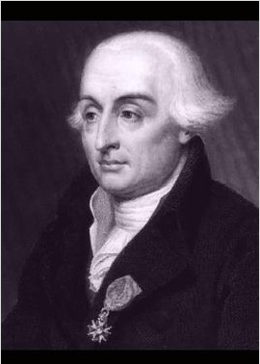
拉格朗日定理
Joseph-Louis Lagrange(1736~1813)
法国著名数学家、物理学家。他在数学、力学和天文学三个学科领域中都有历史性的贡献，其中尤以数学方面的成就最为突出。
定理: 设 <H,*> 是群 <G,*> 的一个子群, 那么
(1)R = { <a, b> | a∈G ∧ b∈G ∧ a⁻¹*b∈H }
是 G 中的一个等价关系.
(2)对于 a∈G,
若 记 [a]_{R} = { x | x∈G ∧ <a, x>∈R },
则 [a]_{R}=aH.
(3)如果 G 是有限群, |G|=n, |H|=m, 则 m|n.
拉格朗日定理终于建立了等价关系和子群之间的关系！
15
Notes:
拉格朗日定理：子群的阶数是群阶数的因子
推论：子群元素的阶数是群阶数的因子

Slide 9
拉格朗日定理
(1) R={<a,b>|a∈G∧b∈G∧a⁻¹*b∈H}是G中的一个等价关系.
证明思路:
证明 R 是等价关系，即证 R 是自反、对称、传递。
对于 ∀a, b, c∈G,
自反: 必有 <a, a>∈R;
若<a, a>∈R, 则 a⁻¹*a∈H.
对称: 若 <a, b>∈R, 必有<b, a>∈R;
若 <b, a>∈R, 则 b⁻¹*a∈H.
传递: 若 <a, b>∈R, <b, c>∈R, 必有<a, c>∈R;
若 <a, c>∈R, 则 a⁻¹*c∈H.
15

Slide 10
拉格朗日定理
等价关系 & 子群
(1) R={<a,b>|a∈G∧b∈G∧a⁻¹*b∈H}是G中的一个等价关系.
证明: 对于 ∀a∈G, 必有 a⁻¹∈G, 使 a⁻¹*a=e∈H,
所以 <a, a>∈R. R 是自反的.
若 <a, b>∈R, 则a⁻¹*b∈H, 因为 H 是 G 的子群,
故 (a⁻¹*b)⁻¹=b⁻¹*a∈H, 所以, <b, a>∈R. R 是对称的.
若 <a, b>∈R, <b, c>∈R, 则 a⁻¹*b∈H, b⁻¹*c∈H,
所以 a⁻¹*b*b⁻¹*c= a⁻¹*c∈H, <a, c>∈R. R 是传递的.
这就证明了 R 是 G 中 的一个等价关系.
15

Slide 11
拉格朗日定理
等价类 & 陪集
(2) 对于a∈G,
若记[a]_{R}={x|x∈G∧<a,x>∈R},
则 [a]_{R}=aH.
R={<a,b>|a∈G∧b∈G∧a⁻¹*b∈H}
对于 a∈G, 我们有 b∈[a]_{R}
当且仅当 <a, b>∈R, 即当且仅当 a⁻¹*b∈H,
而 a⁻¹*b∈H 就是 b∈aH.
因此, [a]_{R}=aH.
15

Slide 12
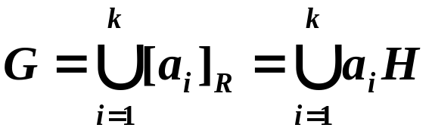
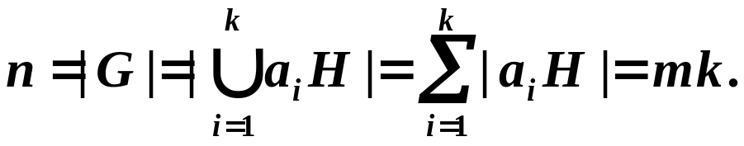
拉格朗日定理
子群阶是群阶的因子
(3) 如果 G 是有限群, |G|=n, |H|=m, 则 m|n.
证明: 由于 R 是 G 中的一个等价关系,
所以必定将 G 划分成不同的等价类
[a₁]_{R}, [a₂]_{R}, …, [a_{k}]_{R},
使得
[a]_{R}=aH
又因, H 中任意两个不同的元素 h₁, h₂, a∈G,
必有 a*h₁≠a*h₂,
所以 |a_{i}H|=|H|=m, i=1, 2, …, k.
否则，a 为零元
因此
15

Slide 13
拉格朗日定理-启示
推论1 任何质数阶的群不可能有非平凡子群.
推论2 设 <G,*> 是 n 阶有限群, 那么对于任意的 a∈G,
a的阶必是 n 的因子且必有 a^{n}=e.
如果 n 为质数, 则 <G,*> 必是循环群.
区别：群的阶 & 群中元素的阶.
结论：质数阶的群只有平凡子群, 且必定是循环群.
15

Slide 14
例题2
注意：
此θ非零元
重点：此类型题的求解方法
一定要紧紧围绕关系的构造
设 <G,*> 是任一群, 定义 R⊆G×G 为
R={<σ, φ> | 存在θ∈G, 使得 φ=θ*σ*θ ⁻¹},
验证 R 是 G 上的等价关系.
证明:(1) 设 e 是 <G,*> 中的么元,
则 对于 ∀a∈G, 有 a=e*a*e⁻¹, 所以 <a, a>∈R;
(2) 若 <a, b>∈R, 由定义, 存在θ∈G, 使得 b=θ*a*θ ⁻¹,
所以 a=θ ⁻¹*b*θ =θ ⁻¹*b*(θ ⁻¹)⁻¹, 这表明<b, a>∈R;
(3) 若 <a, b>∈R, <b, c>∈R, 则存在θ 和ρ,
使得 b=θ*a*θ ⁻¹, c=ρ*b*ρ ⁻¹,
所以有 c=ρ*b*ρ ⁻¹=ρ*θ*a*θ ⁻¹*ρ ⁻¹=(ρ*θ)*a*(ρ*θ)⁻¹,
所以 <a, c>∈R.
因此 R 是 G 上的等价关系.
15
Notes:
没看懂

Slide 15
例题3
设 aH 和 bH 是 H 在 G 中的两个左陪集,
证明: 要么 aH∩bH＝∅, 要么 aH＝bH.
证明: 对于 aH 和 bH, 只有以下两种情况:
(1) aH∩bH≠∅
则在H中至少存在 h₁ 和 h₂, 使 ah₁＝bh₂,
即有 a＝bh₂h₁⁻¹.
对于任意的 ah∈aH, 有 ah＝bh₂h₁⁻¹h＝bh₃∈bH,
故有 aH⊆bH.
同理可证 bH⊆aH. 所以 aH＝bH.
(2) aH∩bH＝∅
15

